Slide 1
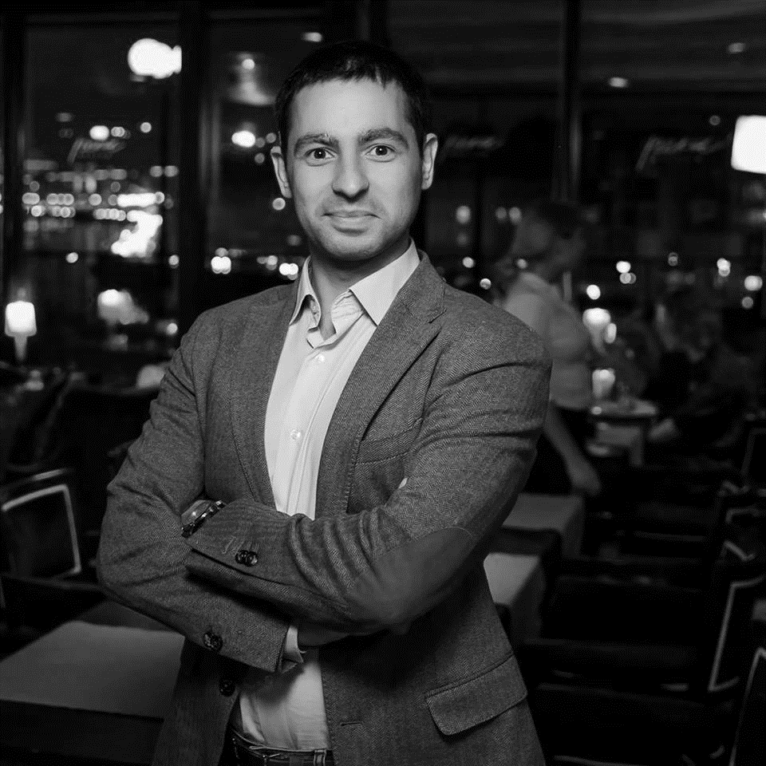
Digital аналитика как инструмент повышения эффективности продаж*
Сироватский Александр
Директор по работе с клиентами
MEDIA INSTINCT
*Вся конфиденциальная информация приведена в условных единицах с помощью пропорциональных коэффициентов и не представляет информации составляющей коммерческую тайну.

Slide 2
Основные объемы по прежнему приходятся на офф-лайн
70% бюджетов в офф-лайн
Поэтому не работая над оптимизацией Digital, мы упускаем из виду возможности повышения эффективности куда большего объема медиа инвестиций

Slide 3
Digital – это не только один из медиа! Помимо прочего – это инструмент проведения быстрых и недорогих исследований с выводами имеющими прикладной характер для офф-лайн.

Slide 4
Коммуникационный анализ с помощью Digital
Как оценить различия в эффективности месседжей, с помощью диджитал инструментов.

Slide 5
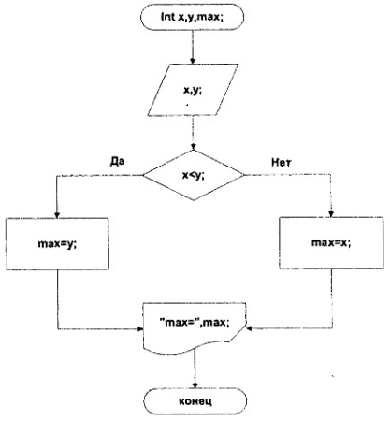
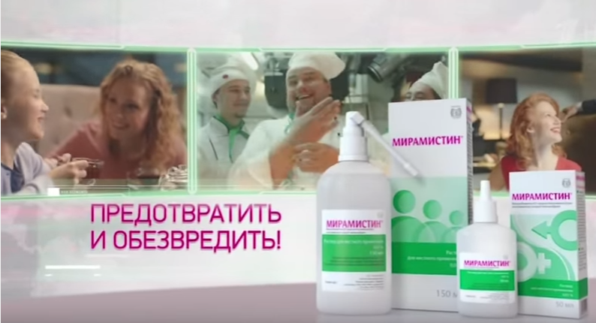
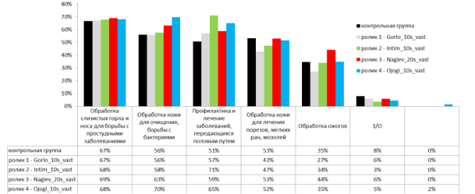
Он-лайн размещение + анкетирование
RTB Платформа
Стыковка данных
Опрос
Результат

Slide 6
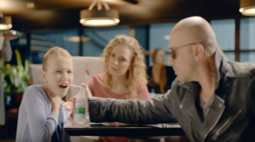
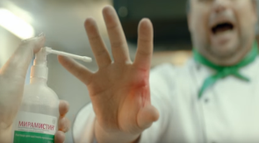
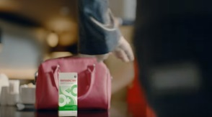
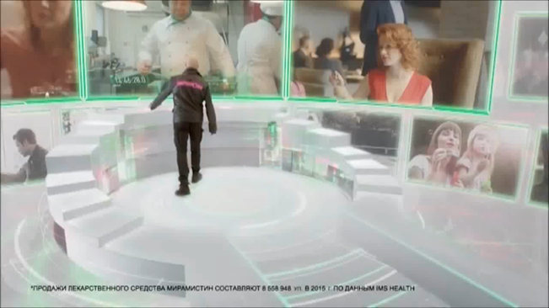
Опрос по итогу Digital кампании
Задача – выявить различия в эффективности донесения целевого месседжа
Болезни горла
10”
500 000
Показов OLV
200
анкет
Результаты опроса
Повреждения кожи
10”
500 000
Показов OLV
200
анкет
Результаты опроса
Интимная сфера
10”
500 000
Показов OLV
200
анкет
Результаты опроса
Общий ролик
20”
500 000
Показов OLV
200
анкет
Результаты опроса
КОНТРОЛЬНАЯ ГРУППА
200
анкет
Результаты опроса

Slide 7
Постоянный трекинг!
Ключевое условий эффективного управления Медиа Бюджетами
Январь
Февраль
Март
Апрель
Май
Июнь
Июль
Август
Сентябрь
Октябрь
Ноябрь
Декабрь
Является основой для долгосрочного анализа. Никакой Big Data не будет, если нет трекинга
Позволяет оценить влияние креатива на продажи и оцифровать в конкретные значения.
Позволяет оценить эффективность и оптимальную стоимость Селебрити.
Позволяет выявить оптимальный хронометраж и экономить 30-50% медиа бюджета.
И т.д.

Slide 8
Как оценить влияние креатива на продажи с помощью Digital?
Что такое «коммуникационные потери» и могут ли они стоить 50 млн. рублей?

Slide 9
В начале года было сильное падение относительно плана
-7% продаж от плана
Несмотря на достаточно высокую активность на ТВ и в Digital, при умеренной активности конкурентов, наблюдалось сильное отставание от плана.

Slide 10
Временный ролик, оказался неэффективным
Новый Креатив
В январе-феврале 81% веса приходилось на «временный» креатив. В данном ролике отсутствовал селебрити и ролик был сделан в сжатые сроки, с упрощенной коммуникацией.

Slide 11
Временный ролик оказался неэффективным
-16% к эффективности
По данным Digital исследования коммуникационной эффективности – временный ролик уступал по всем показателям, что и стало причиной отставания в продажах на 7%.

Slide 12
Общие потери продаж составили 7%
-51 млн. рублей
Новый Креатив
В январе-феврале 81% веса приходилось на «временный» креатив. потери от креатива эквивалентны 7% упущенных продаж в данный период или порядка
51 млн. рублей по розничным ценам

Slide 13
Как оценить эффективность селебрити с помощью Digital
…А так же выяснить, стоит ли платить за гонорар десятки миллионов рублей?

Slide 14
Креативы значимо отличается по эффективности
~26%
Такой средний уровень волатильности по показателю коммуникационная эффективность

Slide 15
Отказ от селебрити может нести значимые коммуникационные потери
-17%
На столько бренд потерял в коммуникационной эффективности при отказе от Селебрити

Slide 16
Анализ данных позволяет оценить ROI от использования селебрити
> 100 млн. руб.
При таком бюджете эффективность коммуникации становится выгоднее, потенциального гонорара в 15 млн. руб. Данная матрица позволяет оценивать потенциальный эффект и оправданную стоимость гонорара.
…А, например, при гонораре 20 млн, эффективный ROI смещается на бюджет 150 млн. руб.

Slide 17
Как выбрать оптимальный хронометраж для коммуникации
…И можно ли урезать ролик на треть, ничего при это не потеряв, и при этом увеличить медиа вес на 30%

Slide 18
Как отличается эффективность различных хронометражей?
15 сек
10 сек
VS

Slide 19
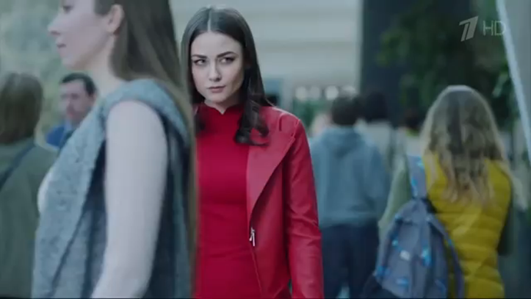
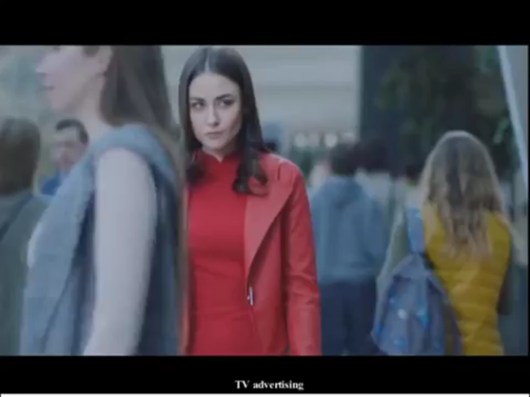
Механизм оценки коммуникационной эффективности:
RTB Платформа
Стыковка данных
Опрос
Результат
15 сек
15 сек
15’’
500kk
200
respondents
10 сек
«Для лечения каких заболеваний помогает Мирамистин?»
?
10’’
500kk
200
respondents

Slide 20
Сравнение коммуникационной эффективности
=
Коммуникационные потери в коротком ролике – минимальны. Это позволяет перейти на короткие версии, без потери в качестве
15 сек
15 сек
10 сек

Slide 21
Переход на короткие версии позволяет сохранить эффективность и увеличить SOV
+30% TRP
+30% TRP
При переходе с 15 сек на 10 сек, медиа вес будет увеличен более, чем на 30%. Это позволяет значимо увеличить SOV
15 сек
15 сек
10 сек

Slide 22
Ключевые тезисы
«Надо было провести исследования…»
Исследования должны проводиться с самого начала – только так можно оцифровать ошибки и успехи. Big Data!
«Давайте сэкономим на креативе?...»
Необдуманные манипуляции с креативом, способны снижать эффективность рекламы на 20-30%
«Зачем нам селебрити – может, и без него нормально…»
Использование Селебрити – сильный инструмент повышения эффективности, при должном анализе
«Чем длиннее ролик – тем лучше!»
Оптимизация хронометража, способна повысить медиа вес и общую эффективность (при должных результата пре-теста)

